Slide 1


Slide 2
PACTO POR MÉXICO
Firmado el acuerdo en torno a los principales asuntos de la agenda educativa, fue necesario institucionalizar dichas intenciones mediante reformas al marco jurídico normativo del SEN; la concreción en términos legales de los compromisos 7, 8, 9, 10 y 12 del Pacto por México se encuentra en la reforma constitucional del 26 de febrero de 2013, las leyes del INEE y el SPD, así como en algunas de las modificaciones a la LGE.

Slide 3
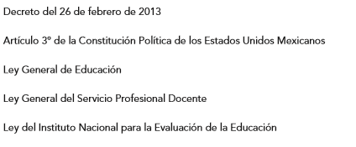

Slide 4
DECRETO por el que se reforman los artículos 3o. en sus fracciones III, VII y VIII; y 73, fracción XXV, y se adiciona un párrafo tercero, un inciso d) al párrafo segundo de la fracción II y una fracción IX al artículo 3o. de la Constitución Política de los Estados Unidos Mexicanos.

Slide 5
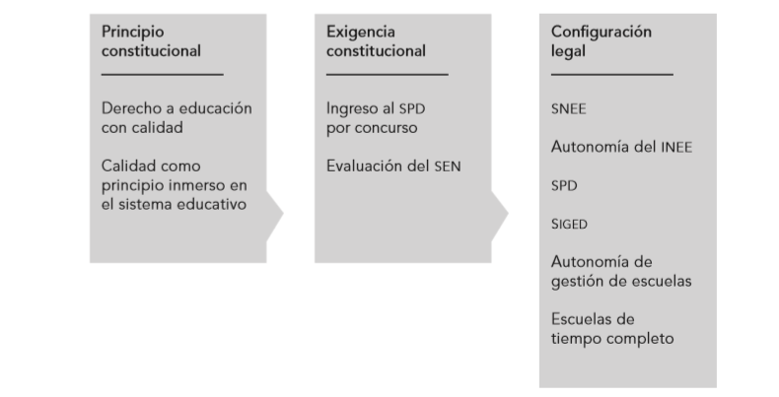

Slide 6
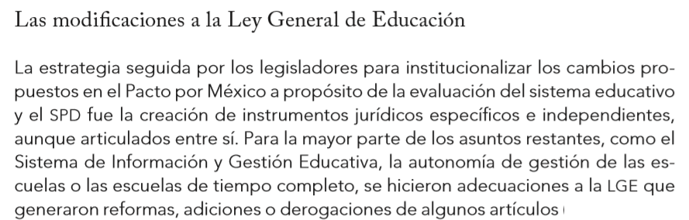

Slide 7
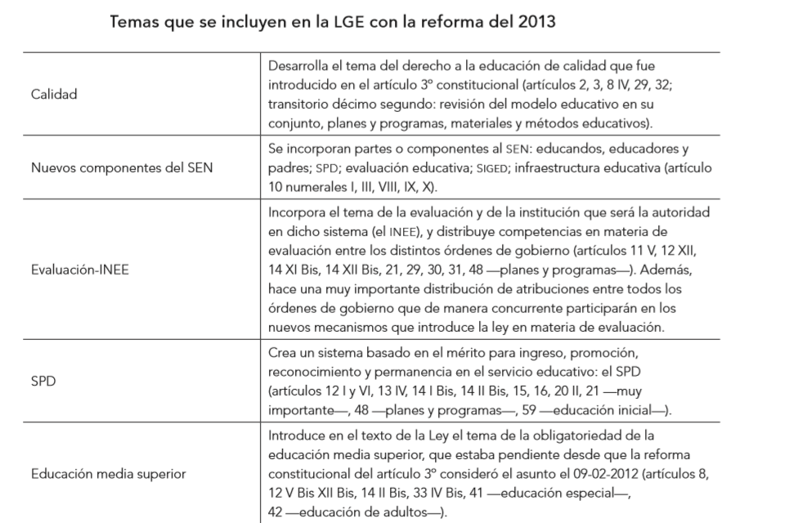

Slide 8
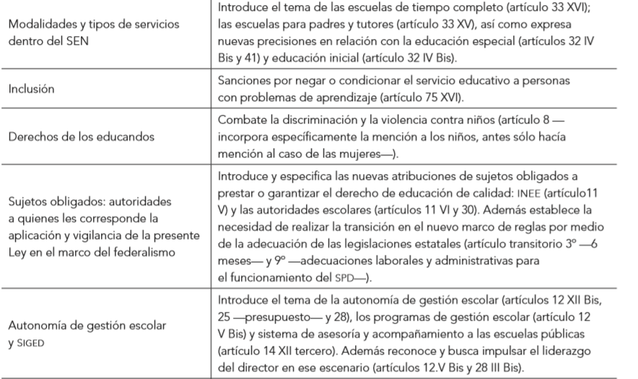

Slide 9
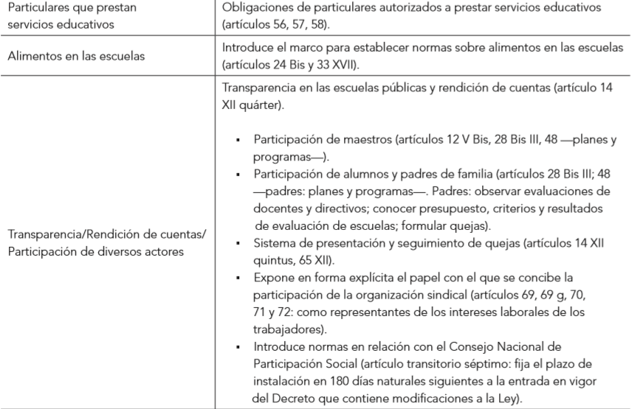

Slide 10
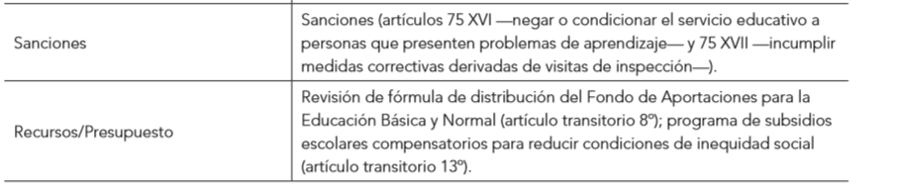

Slide 11


Slide 12
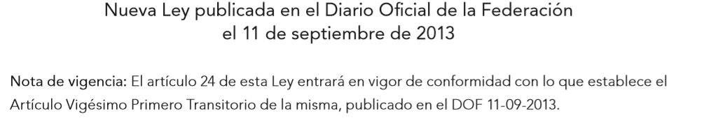

Slide 13
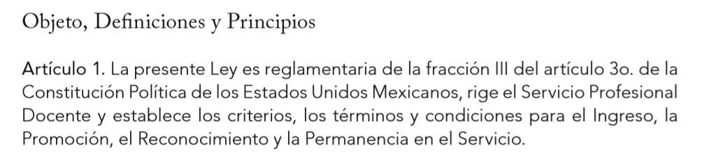

Slide 14
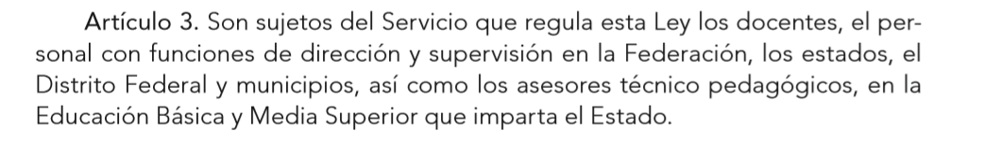

Slide 15
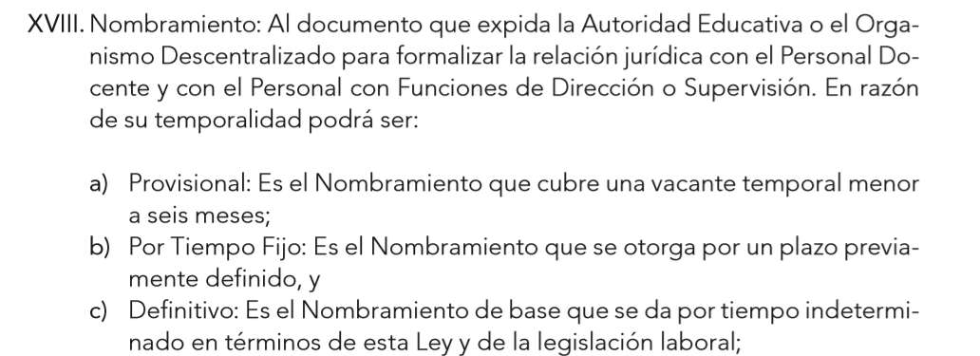

Slide 16
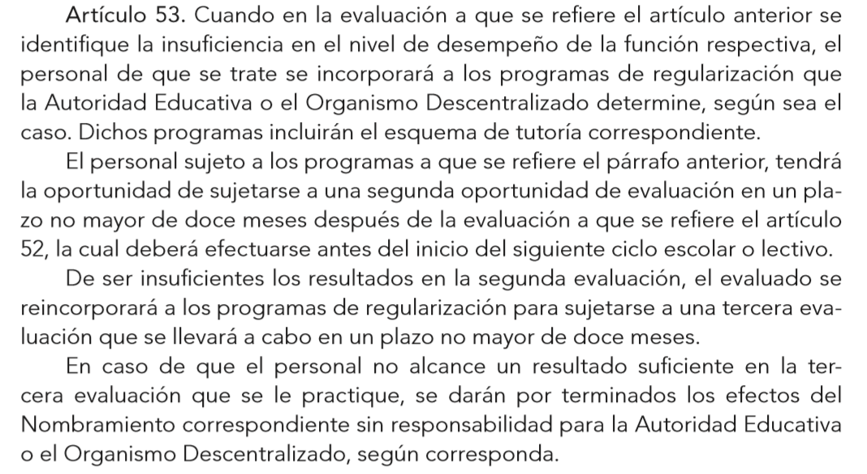

Slide 17
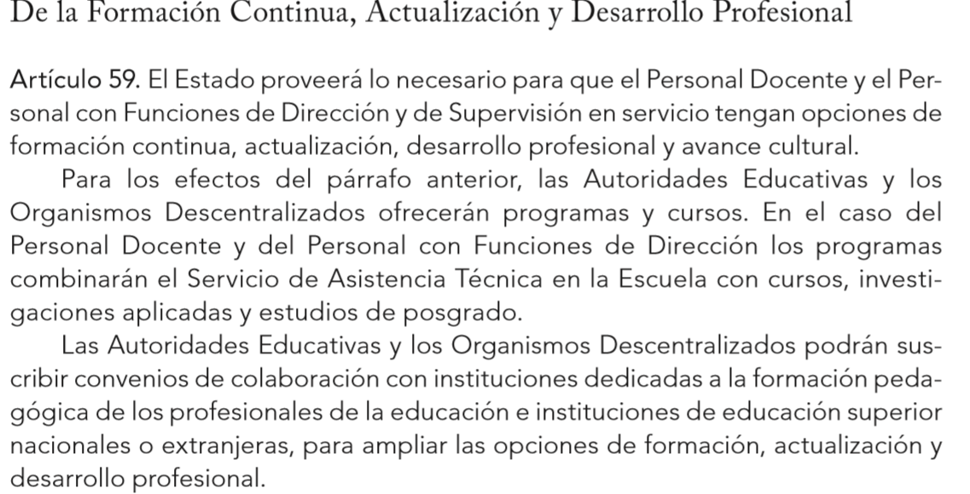

Slide 18
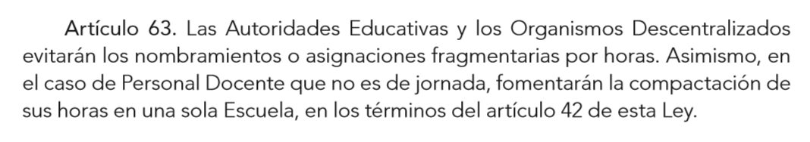

Slide 19
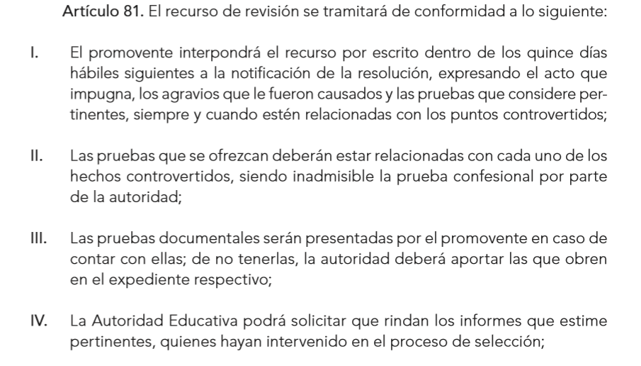

Slide 20
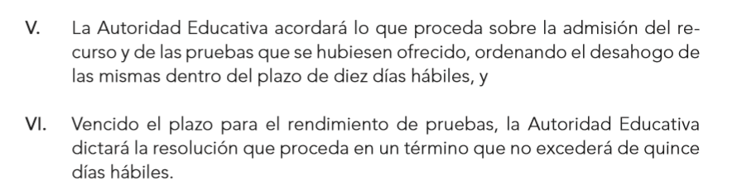

Slide 21
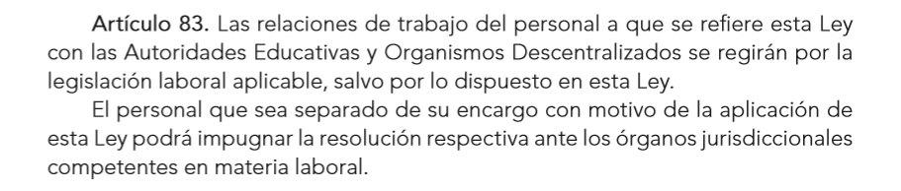

Slide 22
